Slide 1
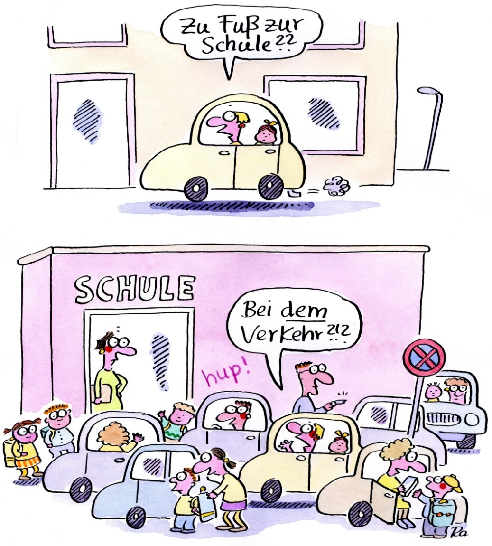
Schulanfang
in Niedersachsen

Slide 2
Übersicht
Der Schulweg aus Sicht der Kinder
Situation vor Ort
Vorteile des Schulwegs zu Fuß
Tipps für den sicheren Schulweg
Was man noch tun kann

Slide 3
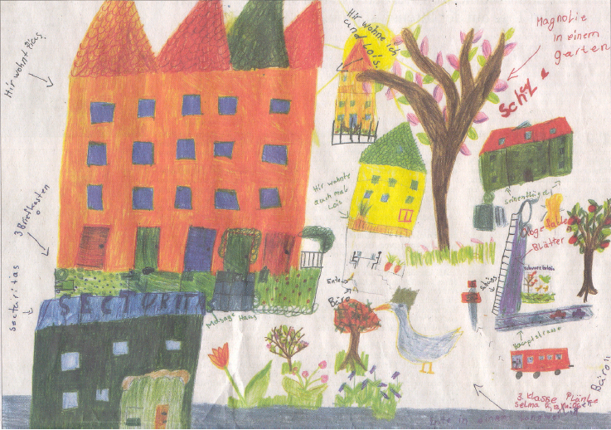
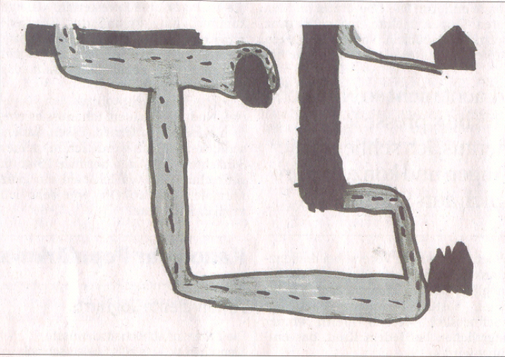
Wie Kinder ihren Schulweg erleben
www.zu-fuss-zur-schule.ch
Der Schulweg aus der Sicht von Selma (9)
www.zu-fuss-zur-schule.ch
Der Schulweg aus der Sicht von Samuel (7)
Welches Kind geht zu Fuß zur Schule???

Slide 4
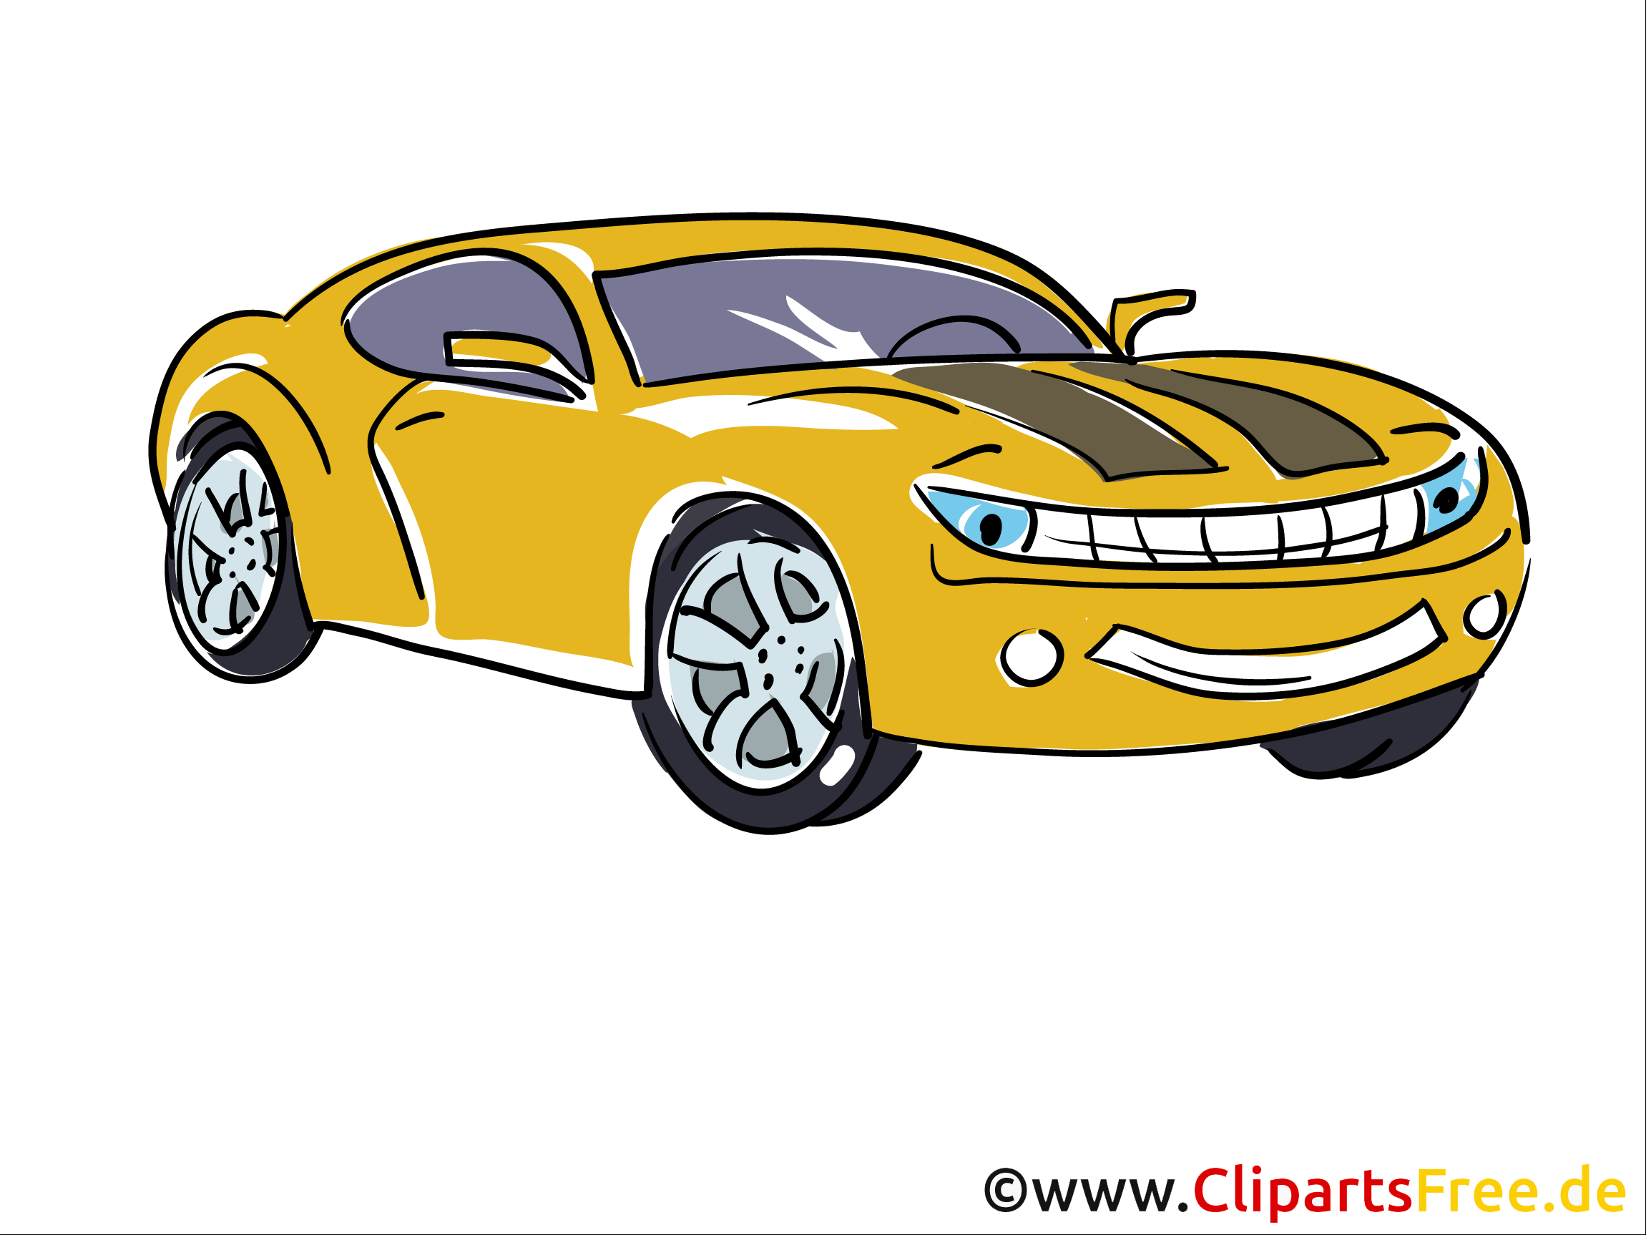

Wie Kinder ihren Schulweg erleben
Zu Fuß –
der Schulweg ist ein Erlebnis:
Selma bewegt sich, orientiert sich im Raum, entdeckt Dinge; „austoben“;
Selma lernt, sich selbstständig und sicher durch den Straßenverkehr zu bewegen;
Selma knüpft Kontakte mit anderen, lernt Sozialverhalten
Mit dem Auto –
der Schulweg ist eintönig:
Samuel kann seine Umgebung nur begrenzt wahrnehmen (Sitzposition, Geschwindigkeit);
Samuel sitzt, ein Fußmarsch würde ihn wacher, fitter und konzentrierter am Unterricht teilnehmen lassen;
Samuel hat keine Gespräche mit Freundinnen und Freunden.

Slide 5
Realität:
Ungefähr jedes zehnte Kind wird mit dem Auto zur Schule gefahren, Tendenz steigend
Durchschnittlicher Schulweg: zehn Minuten zu Fuß
Gründe, warum Eltern die Kinder zur Schule fahren:
„Es liegt ja auf dem Weg.“
„Ich tue meinem Kind etwas Gutes.“
„Ich habe keine Zeit.“
„Ich habe Angst, dass meinem Kind etwas passiert.“
Und welchen Grund haben Sie?

Slide 6
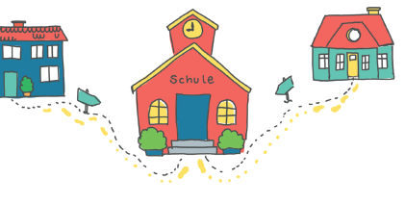
Und bei uns?
Wie ist die Situation an unserer Schule aus Ihrer Sicht?
Was für Gedanken und Gefühle beschäftigen Sie, wenn Ihr Kind zu Fuß zur Schule geht?

Slide 7
Der Schulweg zu Fuß... macht sicher
Die Teilnahme am Straßenverkehr beginnt an der Hand der Eltern
Frühzeitig richtiges Verhalten in unterschiedlichen Situationen lernen, schwierige Situationen gemeinsam trainieren
Der Schulweg ist immer gleich: Fortschritte lassen sich gut erkennen (Wiederholung von Standardsituationen, richtige Verhaltensmuster prägen sich ein)
Kind selbstständig auf dem Schulweg = mehr Sicherheit auch in der Freizeit am Nachmittag

Slide 8
Der Schulweg zu Fuß...ist spannend
Freundschaften pflegen
Konflikte aushalten, Streit schlichten
Erste Schritte in die Selbstständigkeit
Stärkung des Selbstbewusstseins
Freiraum ohne „Aufsicht“

Slide 9
Der Schulweg zu Fuß...ist gesund
Bewegung ist das A und O für eine gesunde Entwicklung
Bewegung fördert körperliche, motorische und geistige Entwicklung
Bewegung verbessert Leistungs- und Konzentrationsfähigkeit
Bewegung beugt Übergewicht vor

Slide 10

Tipps für den sicheren Schulweg
Den sichersten Weg wählen (Verkehrsaufkommen, Sichtverhältnisse, Querungshilfen, Besonderheiten,...)
Schulweg vorher ausreichend üben, im Zweifel das Kind zunächst zu Fuß begleiten
Gut sichtbare, reflektierende Kleidung
Rechtzeitig losgehen
Keine Spielfahrzeuge als Verkehrsmittel
vor der Radfahrprüfung

Slide 11
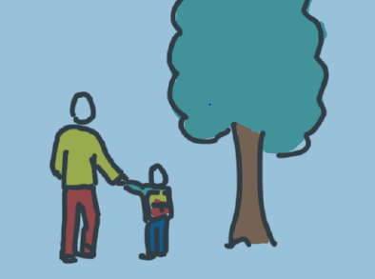

Wenn Sie Bedenken haben
Wenn der Schulweg Ihr Kind überfordert:
begleiten Sie Ihr Kind, bis es ausreichend sicher ist.
Stetige Wiederholung führt zu sicheren
Verhaltensmustern.
„Bus auf Füßen“; ein Erwachsener begleitet eine
Kindergruppe, Kinder können an mehreren
„Haltestellen“ auf dem Weg zusteigen“
www.walkingbus-os.de oder www.zu-fuss-zur-schule.de

Slide 12


Was kann man noch tun?
Einsatz von Schulweglotsinnen/-lotsen
an Querungsstellen
Werden Sie selbst Schulweglotsin/-lotse – Informationen zur Ausbildung unter www.Landesverkehrswacht.de
Einrichtung von „Hol- und Bringzonen“ bzw. sogenannte
„ Elternhaltestellen“ z. B. mit dem ADAC Leitfaden
„Das Elterntaxi an Grundschulen“ mit Informationen für
die Vorbereitung und wichtigen Checklisten
ww.adac.de/verkehr/kindersicherheit/elterntaxi-hol-bringzonen/

Slide 13

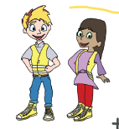
Was kann man noch tun?
Erstellung eines Schulwegplanes z. B. mit dem
Leitfaden „Schulwegpläne leichtgemacht" www.bast.de/schulwegplan
Durchführung der 9 Module des
„Die Fußgänger-Profis“ im Unterricht
für die Jahrgänge 1 – 3
Download hier vom Niedersächsischen Bildungsserver: https://www.nibis.de/die-fussgaenger-profis_11160

Slide 14
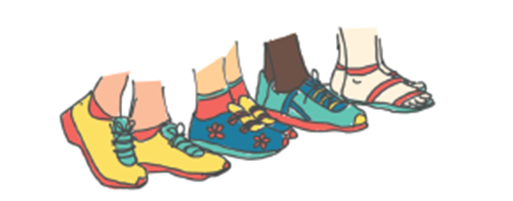





Viel Freude auf dem Schulweg wünschen die Aktionspartner
Niedersächsisches Ministerium für Wirtschaft, Arbeit, Verkehr und Digitalisierung

